Slide 1


GDM 403
Temel İşlemler Uygulamaları
Gıdaların dondurulmaları
Mühendislik Mimarlık Fakültesi
Gıda Mühendisliği Bölümü
Prof. Dr. Farhan ALFİN

Slide 2
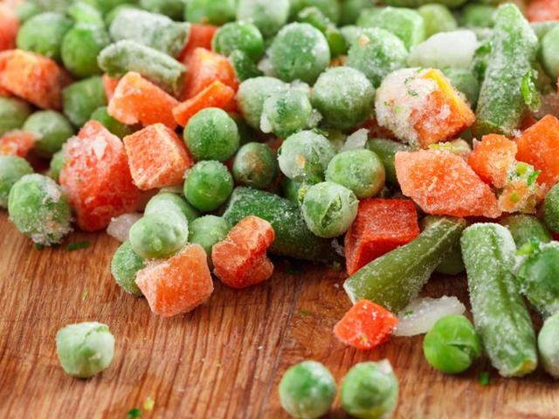
Bu Hafta
Giriş
Donma olayı
  Suyun donması
  Donma grafikleri
    Saf suyun donma grafiği
    Basit bir çözeltilerinin donma grafiği
    Birden fazla çözünmüş madde içeren çözeltinin donma grafiği

Slide 3
Gıdaların dondurulmaları

Slide 4
Gıdaların genellikle süratle bozulmalarının en önemli nedeni, fazla miktarda, hatta bazen %95 düzeyine erişen miktarda su içermeleridir.
Daha açık bir deyişle mikroorganizmalar, gıdaların çoğunda yeterli miktarda "faydalanılabilir nitelikte" suyu kolaylıkla bulabilmektedirler.
Suyun mikroorganizmalarca faydalanılabilir nitelikte olması için, öncelikle onun sıvı fazda bulunması gerekir.

Slide 5
Buna göre mikroorganizmalar donmuş sudan yararlanamazlar.
Şu halde dondurma ile elde edilen sonuçlardan birisi, ortamı mikroorganizmalar için su yönünden elverişsiz kılmaktadır.
Bu açıdan bakılınca dondurma yolu ile adeta bir kurutma etkisi sağlanmakta yani, donmuş gıdanın su aktivitesi düşmektedir.

Slide 6
Örneğin, -1 °C'deki etin su aktivitesinin 0,990 olarak saptanmıştır, donma sonunda -30 °C'ye soğutulması halinde bu değerin 0,746'ya düştüğünü beklenmiştir.
Soğuğun ikinci ve fakat temel etkisi, belli bir sıcaklığın altında mikroorganizma faaliyetlerinin kesinlikle durmasına dayanır.

Slide 7
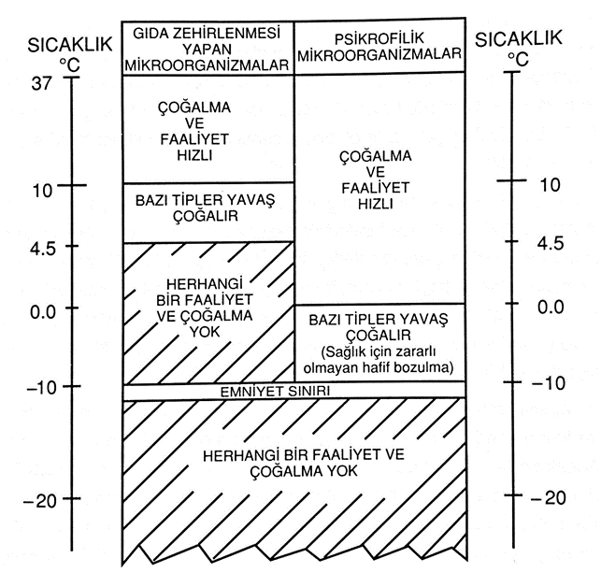
Nitekim Şekilde görüldüğü gibi gerek gıda zehirlenmesine neden olan mikroorganizmaların, gerekse psikrofilik mikroorganizmaların faaliyetleri -10 °C nin altında kesinlikle durmaktadır.

Slide 8
Şu halde dondurarak muhafazada mikrobiyolojik bozulmanın önlenmesi açısından uygulanabilecek en yüksek sıcaklık -10 °C'dir.
Bazı mikroorganizmaların -18 °C'nin altında dahi çok yavaş faaliyet gösterebilmeleri, dondurarak muhafazada benimsenen bu temel ilkenin değişmesine bir neden oluşturamaz.

Slide 9
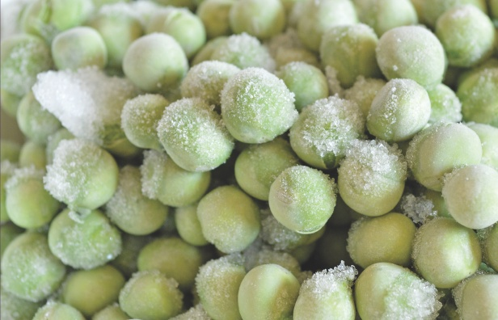
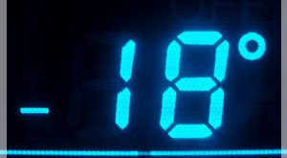
Çünkü, bulaşması dahi küçük bir olasılık olan bu tip mikroorganizmaların dondurulmuş ürünlerde -18 °C ile -20 °C'lerde belli bir bozulmaya neden olmaları hemen hemen olanaksızdır.

Slide 10
Donma olayı
Suyun donması

Slide 11
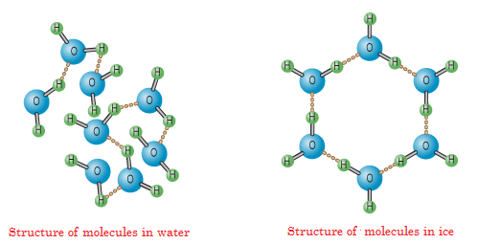
Sıvı bir maddeden enerji uzaklaştırılması sonucunda, sıvı maddenin sıvı fazdan katı faza dönüşmesi olayına donma denir.
Enerjinin uzaklaştırılmasıyla, sıvı fazdaki moleküllerin serbest hareketleri gittikçe yavaşlar ve moleküller spontan (kendiliğinden) olarak kümeleşmek suretiyle kendilerine özgü düzenli bir yapıya dönüşme eğilimine girerler.

Slide 12
Bu, faz değiştirmenin başlangıcına ait ilk işaretlerdir.
Saf bir maddenin faz değiştirmesi sadece kendine özgü bir sıcaklıkta gerçekleşebilmektedir.
Su için bu sıcaklık, 0 °C’dir.
Ancak bir sıvının kendi donma sıcaklığına erişmesi faz değişiminin başlamasını sağlamaz.
Faz değişiminin başlaması için ortamda "çekirdek" denen bir yapının bulunması gerekir.

Slide 13
Eğer ortamda çekirdek bulunmuyorsa, sıvı önce kendine özgü ve donma noktası denen, kritik sıcaklığın altına kadar zorunlu olarak soğur.
Donma başlamadan, donma noktası altına doğru soğumaya "aşırı soğuma" denir.
Faz değişiminin gerçekleşmesi için, aşırı soğuma dışında ikinci bir koşul daha vardır.

Slide 14
Buna göre ortamda ayrıca moleküllerin katı faza dönüşmesine öncülük edebilecek bir yapının bulunması gerekir.
Bu, ya sıvıda bizzat kendi moleküllerinin düzenli bir şekilde kümeleşerek spontan olarak oluşturduğu kristal yapıdan kaynaklanan küçük bir katı parçacık (çekirdek) olabilir, ya da o sıvının kristal yapısının niteliklerine benzer yabancı bir materyal olabilir.

Slide 15
Donan sıvının bizzat kendisinin oluşturduğu çekirdeklenmeye "homojen çekirdeklenme" denir.
Homojen çekirdeklenme ancak yabancı bir madde içermeyen sıvılarda, o sıvının donma derecesinin çok altına kadar soğumasıyla gerçekleşebilmektedir.
Diğer taraftan ortamdaki yabancı bir parçacığın önayak olduğu, yani katalize ettiği çekirdeklenmeye ise "heterojen çekirdeklenme" denir.

Slide 16
Homojen çekirdeklenmede oluşan kristal çekirdeği, eğer kritik bir boyuttan daha büyükse, sıvıdaki diğer moleküller bununla kendiliğinden birleşerek çekirdeklerin irileşmesini yani, kristallerin büyümesini sağlarlar.
Kritik çekirdek boyutu sistemi, sıcaklığının bir fonksiyonudur.
Sistemin sıcaklığı ne kadar düşükse, çekirdek olma şansı kazanabilecek boyut da o kadar küçüktür.

Slide 17
Örneğin suda, -1, -2 °C'lerde 120 Angstrom (1 °A = 10⁻¹⁰ m), fakat -20 °C'de ise 20 °A boyuta erişen çekirdekler, o koşullarda buz kristal çekirdeği olabilme şansına kavuşabilmektedirler.
Kritik büyüklüğe ulaşamamış küçük çekirdeklerin büyüme şansı olmadığından bunlar, moleküllerini likit faza bırakıp kaybolurlar.

Slide 18
Şu halde çekirdeklenmenin başlangıcında bir taraftan çekirdek denen kümeler oluşmakta, diğer taraftan bunların küçük boyutlu olanları kaybolurken, kritik boyuta ulaşabilmiş olanlar artık varlıklarını sürdürerek ve hatta daha da büyüyerek konumlarını korumaktadırlar.
Şu halde donma, önce çekirdeklenme ve sonra çekirdeklerin büyümesi olmak üzere iki aşamada gerçekleşen bir olaydır.

Slide 19
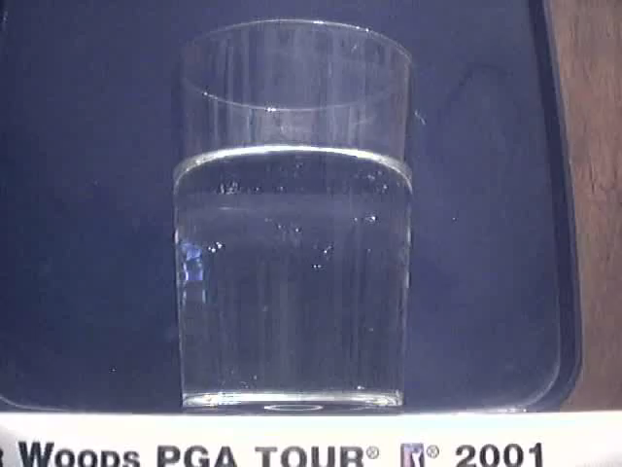

Slide 20
Suyun, sıvı fazdan katı faza geçmesiyle gerçekleşen donma olayı sonucunda serbest kalan enerji (donma gizli ısısı), donmakta olan kitlenin ısınmasına neden olur.
Ancak serbest kalan bu enerji soğutucu ortam tarafından uzaklaştırıldığı sürece donan kitlenin sıcaklığı tüm materyal donana kadar donma noktasında, yani 0 °C'de, sabit kalır.

Slide 21
Yukarıda değinildiği gibi, donma sırasında sıvı ve katı karışımından oluşan bu sistemden enerji çekildikçe, sıvı fazdaki moleküller kristal yüzeyleriyle kendiliğinden birleşerek kristalizasyon olayı sabit sıcaklıkta devam eder.
Bu olay suda, uzun iğne şeklindeki kristallerin, sıvının içerisine doğru uzayarak gelişmesi şeklinde görülür.
Donma sırasında oluşan kristallerin boyutu donma hızına bağlıdır.

Slide 22
Nitekim sıvıdan ısının çok hızlı uzaklaştırılması halinde, sıcaklık donma noktasının oldukça altına düşerken, aynı anda spontan olarak birçok çekirdek oluşabilmektedir.
Fakat oluşan bu çekirdeklerin her biri, ancak küçük boyutlu bir kristal oluşturacak kadar büyüyebilmektedir.
Yeter ki komşu bir kristale rastlayıp onunla birleşerek büyümesin.

Slide 23
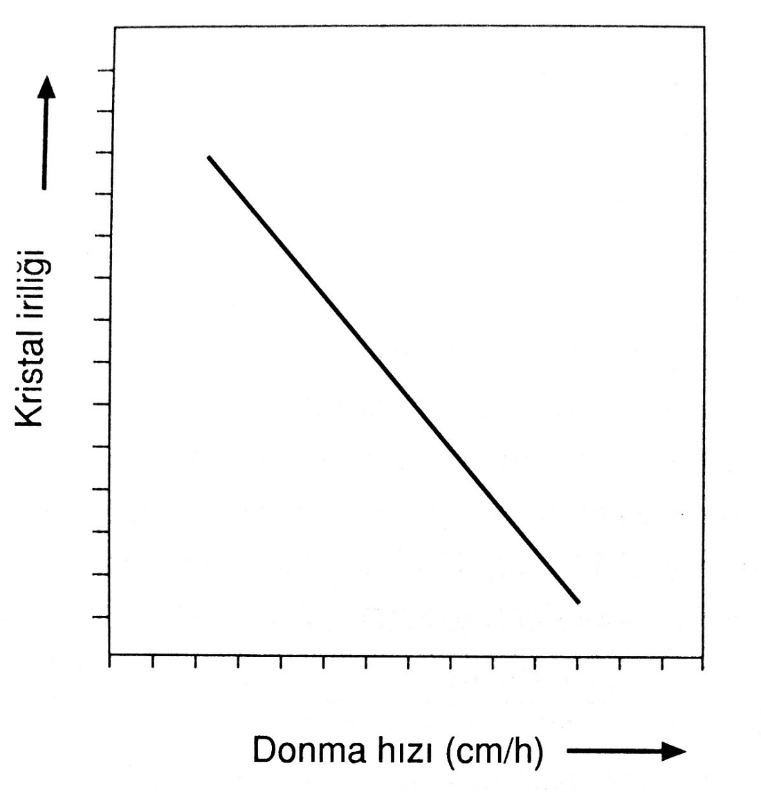
Şekil'de donma hızı ile kristal iriliği arasındaki ilişki gösterilmiştir.

Slide 24
Diğer taraftan hızlı dondurma ile oluşmuş küçük buz kristalleri ancak düşük sıcaklıklarda stabil kalabilir.
Eğer ortam sıcaklığı yükselirse, küçük kristaller kaybolarak, biraz daha büyük olanlar daha da büyürler.
Bu olay, sistemin ulaştığı yeni sıcaklıkta tüm kristallerin stabil kalabileceği bir boyuta ulaşana kadar devam eder.

Slide 25
Bir kısım kristallerin, küçük kristaller aleyhine bu şekilde büyümesine rekristalizasyon denir ve bu tür rekristalizasyon "Ostwald olgunlaşması" olarak anılır.
Sıvı gıdaların dondurularak konsantrasyonunda Ostwald olgunlaşması olayından yararlanılmaktadır.

Slide 26
Donma olayı
Donma grafikleri

Slide 27
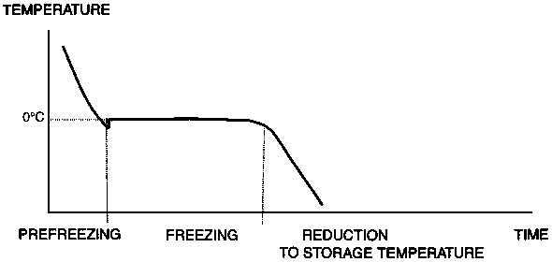
Herhangi bir materyalin dondurulması sırasında materyalin sıcaklığında izlenen değişmelerle, uzaklaştırılan ısı miktarı (veya süre) bir grafiğe işlenirse "donma grafiği" elde edilir.
Donma grafiklerinden donma olayı hakkında ayrıntılı bilgiler alınabilir.

Slide 28
Donma grafikleri
Saf suyun donma grafiği

Slide 29
Şekilde gösterilmiş bulunan saf suyun donma grafiği incelenirken, yaklaşık değerler olarak
suyun özgül ısısının 4,2 kJ/kg °C,
buzun özgül ısısının 2,1 kJ/ kg °C
kristalizasyon (donma veya erime) gizli ısısının 335 kJ/kg olduğu tekrar hatırlatılmalıdır.

Slide 30
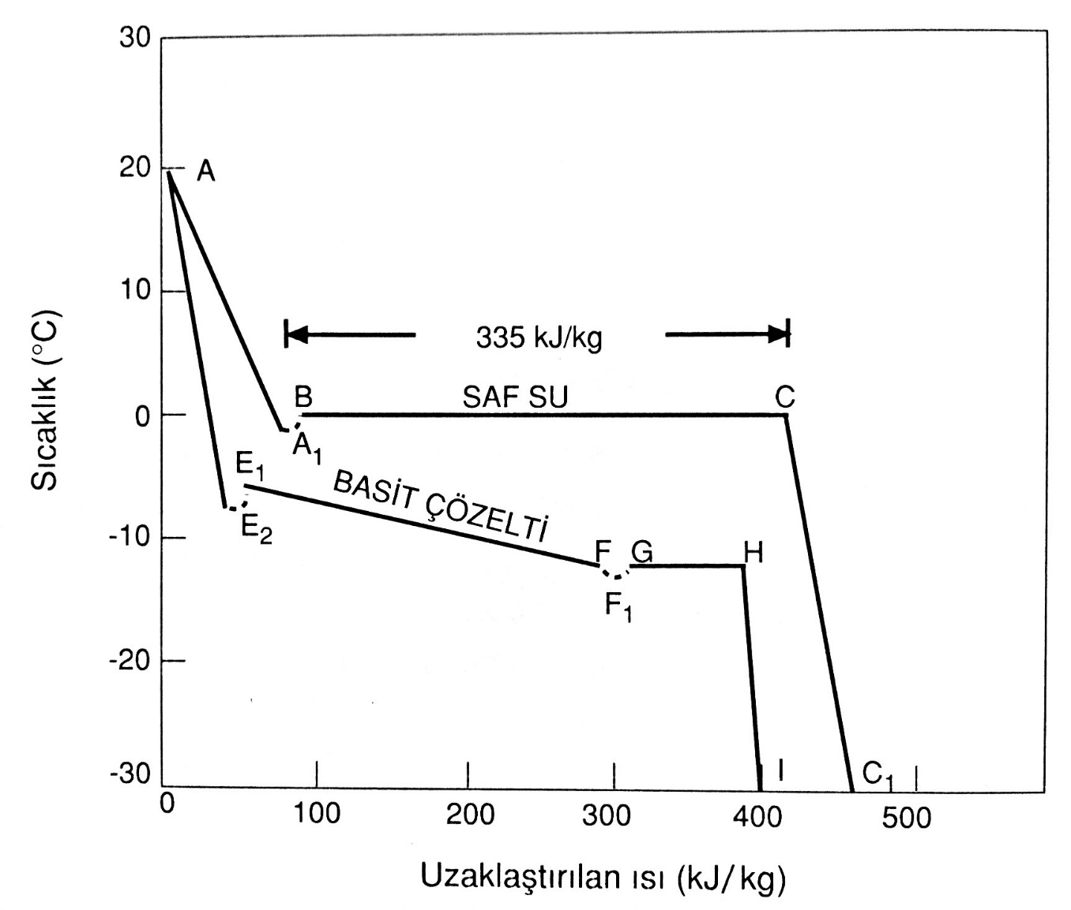
Grafikte görüldüğü gibi, 20 °C'deki su, 0 °C ye kadar soğutulurken 84 kJ/kg ısı uzaklaştırılmaktadır.

Slide 31
Isının uzaklaştırılmasına devam edilince sıcaklığın 0 °C nin bir miktar altına düştüğü (A₁), fakat donmanın başlamadığı görülür.
Bu olay "aşırı soğuma" olup, nedeni çekirdeklenmedeki gecikmedir.

Slide 32
Çok saf ve çok az miktardaki (mikroskobik damlacık) su, aşırı soğumaya karşı daima daha fazla bir eğilim taşır.
Aşırı soğuyan su, belli bir sıcaklığa düşünce (A₁), çekirdeklenme başlar ve bunu kristallerin büyümesi izler.
Bu sırada serbest kalan donma gizli ısısı, ortamın sıcaklığını derhal suyun gerçek donma derecesi olan 0 °C ye yükseltir (B).
Tüm kitlenin donması için, donma sonucu serbest kalan, 335 kJ/kg düzeyindeki ısının uzaklaştırılması şarttır.

Slide 33
Bu yüzden, donma boyunca (B-C) uzaklaştırılan ısı, sadece kristalizasyon gizli ısısıdır.
Bu ısının hızla uzaklaştırılması, donma olayını hızlandırır, yoksa ortam sıcaklığının düşmesine neden olamaz.
Buna göre donma boyunca ortam sıcaklığı 0 °C de sabit kalır.
Nihayet suyun tamamı donar (C) ve ancak bundan sonra uzaklaştırılan ısı, 0 °C deki buzun sıcaklığının düşmesine neden olur.

Slide 34
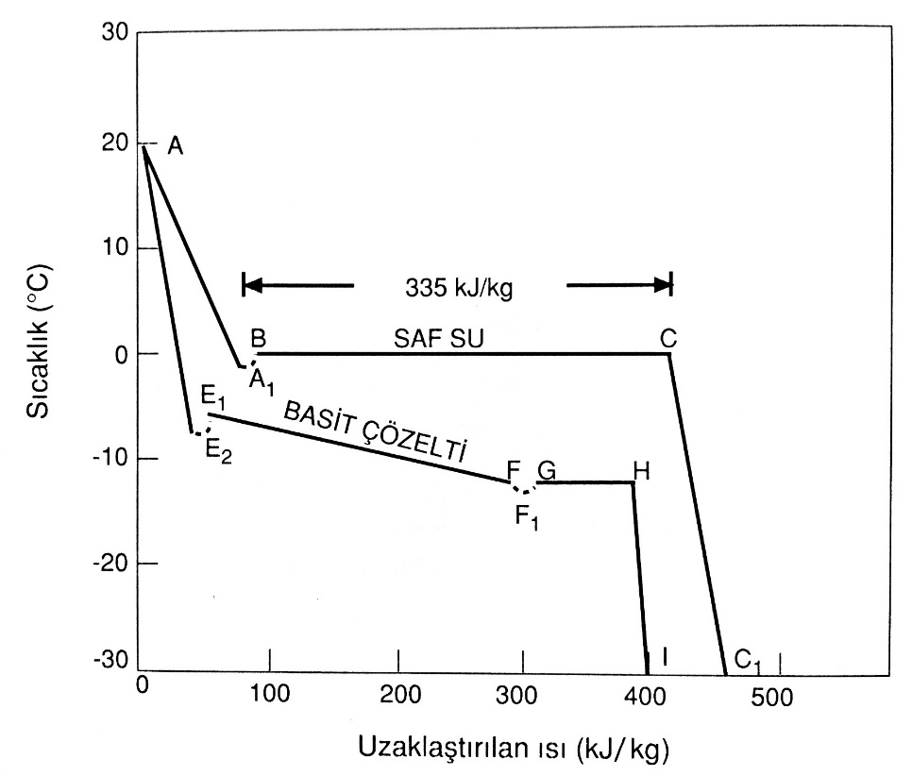
Böylece buz C-C₁ eğrisi boyunca soğur.
Buzun özgül ısısı 2,1 kJ/ kg °C olduğundan C-C₁ eğrisi, A-A₁ eğrisinden daha diktir.
Özetle saf su, 0 °C de donmaya başlar ve donma 0 °C de sona erer.

Slide 35
Donma grafikleri
Basit bir çözeltinin donma grafiği

Slide 36
Burada basit çözelti terimi, içerisinde bir tane çözünmüş madde içeren yani; sadece çözücü ve bir çözünmüş maddeden ibaret bir çözeltiyi (binary solution) belirtmek için kullanılmıştır.
Örneğin bu, içerisinde sadece mutfak tuzu veya sadece sakaroz çözünmüş bir çözelti olabilir.
Çözeltinin donma noktası çözünmüş madde çeşidi ve konsantrasyonuna bağlı olarak 0 °C'nin altındaki herhangi bir sıcaklıktır.

Slide 37
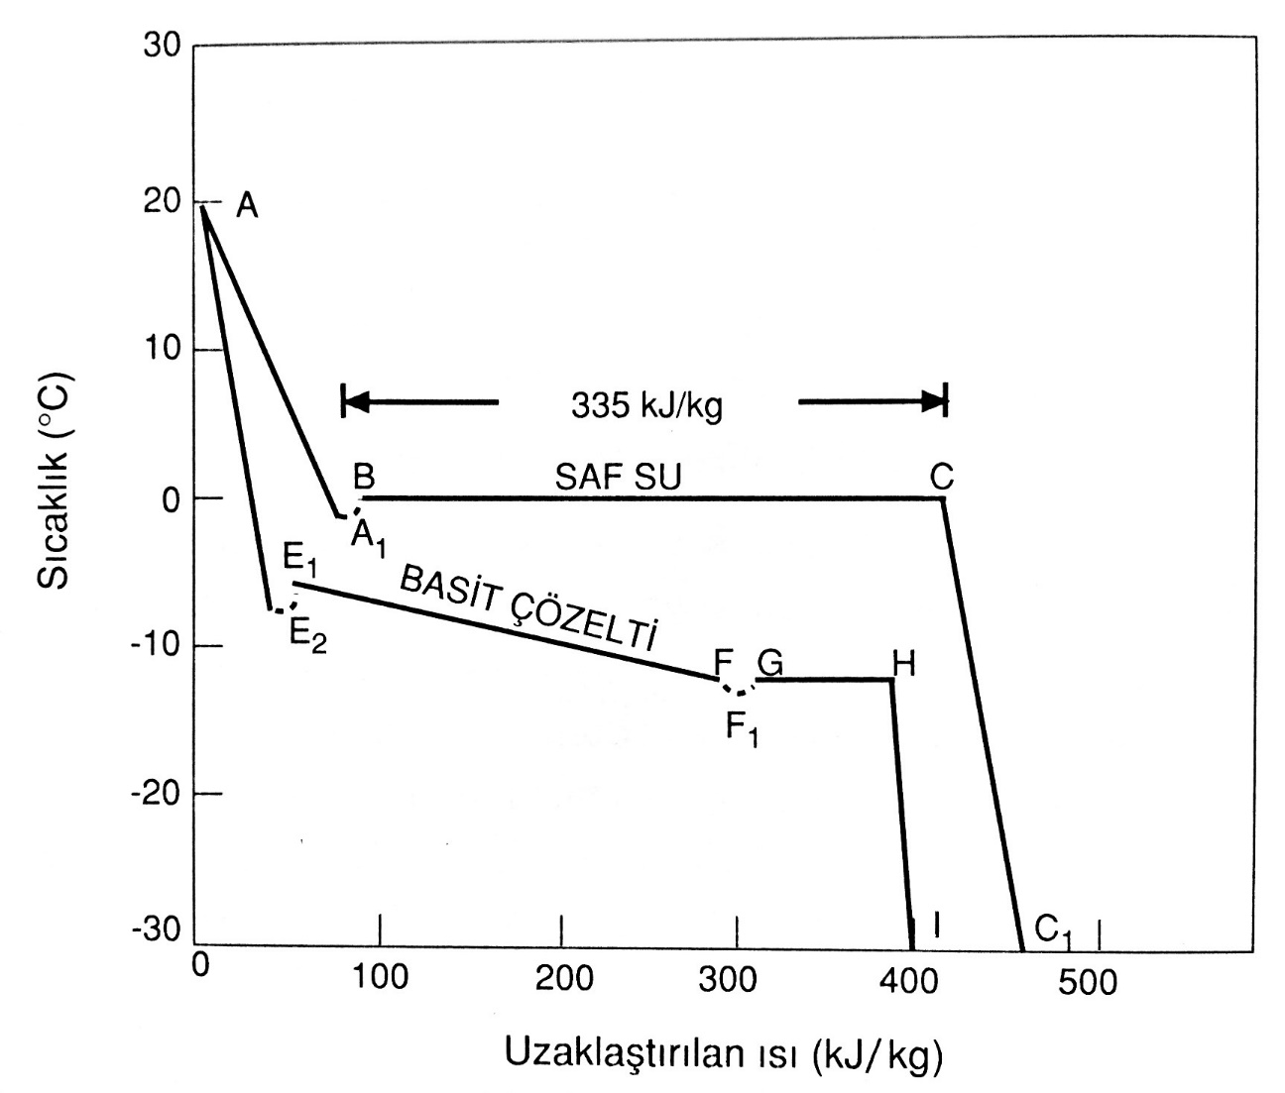
Şekilde görüldüğü gibi, basit bir çözeltinin donma eğrisi suyunkinden farklıdır.

Slide 38
Nitekim çözelti soğutulunca, özgül ısısı suyunkinden düşük olduğundan, sıcaklık hızla düşer ve aşırı soğuyarak E₂ noktasına erişir.

Slide 39
Bu noktada donma başladığından, serbest kalan donma gizli ısısı, çözeltinin sıcaklığını o çözeltiye özgü donma noktasına (E₁) yükseltir.

Slide 40
Şekilde gösterildiği gibi donma, E₁ noktasında başlar.
Bir çözeltinin donması demek, çözeltideki suyun "saf su kristalleri" halinde ayrılması demektir.
Yani donan sadece sudur.
Böyle olunca, E₁ noktasında donma başlarken, çözeltideki bir kısım su, buz olarak ayrılır ve bu yüzden geri kalan çözeltinin konsantrasyonu yükselir.

Slide 41
Konsantrasyonu artmış olan bu yeni çözeltinin, yeni bir donma noktası vardır ve bu E₁'deki değerden daha düşük, örneğin bir E₃ derecesidir.
Böylece donma boyunca devamlı olarak buz kristalleri oluşmakta ve buna bağlı olarak konsantrasyonu gittikçe artan bir çözelti ortaya çıkmaktadır.
İşte bu nedenle basit bir çözeltide donma başladıktan sonra, sıcaklık saf suda olduğu gibi sabit kalmamakta ve gittikçe düşmektedir.

Slide 42
Böylece E₁-F eğrisi, bu olguya paralel olarak meyilli bir nitelik göstermektedir.
Fakat sonunda çözeltinin konsantrasyonu, ancak bulunduğu sıcaklıktaki "doyma noktasına" kadar yükselebilir, daha fazla yükselemez.

Slide 43
Nitekim şekilde görüldüğü gibi çözelti, F noktasında doymakta ve bu yeni çözelti F₁ noktasına kadar aşırı soğuyarak serbest kalan kristalizasyon gizli ısısı nedeniyle sıcaklık, aynı şekilde G noktasına yükselmektedir.

Slide 44
Bu nokta aynı zamanda, çözeltinin doyma noktası olduğundan, çözelti artık daha fazla konsantre olamaz.
Bu noktada donarak ayrılan su ile orantılı olarak, çözünmüş madde de kristalize olup ayrılır ve böylece geride kalan çözeltinin konsantrasyonu daima sabit kalır.
Bu yüzden G-H eğrisi boyunca buz ve çözünmüş madde karışık bir kitle oluşturarak kristalize olurlar.

Slide 45
Çözeltinin konsantrasyonu değişmediği için donma artık sabit bir derecede devam eder ve bu nedenle G-H eğrisi, yatay bir eğri olarak belirir.

Slide 46

Tüm kitle tam olarak donduktan sonra (H) uzaklaştırılan ısı, kitlenin soğuyarak (I) noktasına erişmesini sağlar.
Donmuş çözeltinin özgül ısısı, saf buzun özgül ısısından daha düşük olduğundan H-I eğrisi C-C₁ eğrisinden daha dik olarak gelişir.

Slide 47
Bir çözeltinin eriştiği sabit donma sıcaklığına (G) "ötektik nokta" veya "ötektik sıcaklık" denir.
Çözücü su ise, ötektik teriminden çok "kriyohidrik" terimi kullanılır.
Şu halde yukarıda verilen örnekteki basit çözeltinin kriyohidrik sıcaklığı G noktasındaki sıcaklıktır.
Daha anlamlı bir tanımlama ile kriyohidrik nokta; "sulu bir çözeltide çözünmüş madde ve suyun maksimum düzeyde kristalizasyonunun gerçekleştiği en yüksek sıcaklıktır".

Slide 48
Bütün bu açıklamalar, basit bir çözeltinin 0 °C'nin altında donmaya başladığını, donmanın gittikçe düşen sıcaklıklarda devam ettiğini ve nihayet sabit bir sıcaklığa ulaşıp, bu sıcaklıkta sürdüğünü ve bu sıcaklıkta sona erdiğini göstermektedir.

Slide 49
Donma grafikleri birden fazla çözünmüş madde içeren çözeltinin donma grafiği

Slide 50
Yukarıda sadece bir tane çözünmüş madde içeren çözeltinin (binary) donma olayı incelenmiştir.
Birden fazla, A ve B gibi iki çözünmüş madde içeren bir çözeltinin donma grafiği incelenirse, tek madde içeren çözeltiye benzer ve fakat biraz daha karışık bir tablo belirir.
Böyle bir çözeltide de donma kuşkusuz 0 °C'nin altında başlar.

Slide 51
Donma ilerledikçe çözeltinin A ve B maddelerince konsantrasyonu artar ve donma sıcaklığı, artan konsantrasyona bağlı olarak gittikçe düşer.
Nihayet çözelti önce, çözünmüş maddelerden birine doyarak, (örneğin; A maddesine doyarak) birinci kriyohidrik noktaya erişir.
Bu noktadan itibaren donan su ile orantılı olarak A maddesi de kristalize olup ayrılır.

Slide 52
Artık, çözeltinin A maddesi açısından konsantrasyonu hiç değişmez.
Ancak, çözelti henüz B maddesine doymamış olduğundan, bu süreçte çözeltideki B maddesinin konsantrasyonu da gittikçe artar ve bu nedenle birinci kriyohidrik derece sabit kalamaz.
Nihayet çözelti B maddesine de doyar ve ikinci (son) kriyohidrik sıcaklığa erişilir.

Slide 53
Donma bundan sonra bu sabit sıcaklıkta devam eder ve bu sırada donan suya eşdeğer miktarda A ve B maddeleri de birlikte kristalize olup ayrılırken, çözeltinin A ve B maddeleri bakımından konsantrasyonu sabit kalır.
Nihayet olay sona erip tüm kitle donmuş olur.

Slide 54
Buna göre iki farklı çözünmüş madde içeren bir çözeltinin belli bir sıcaklıkta donmaya başladığı ve donmanın son kriyohidrik noktada sona ermekte olduğu görülmektedir.
İkiden fazla madde içeren çözeltiler için de aynı ilkeye uygun donma grafikleri belirmektedir.

